Slide 1
Тема: «Почему ракеты летают?»
Научная исследовательская работа ученика 4А класса
Переверзева Артема

Slide 2
Цель исследования:
«Изучить принципы работы ракетного реактивного двигателя»

Slide 3
Задачи исследования:
Узнать, что такое ракета
В каких целях используются ракеты
Какие бывают реактивные двигатели
Провести практический опыт

Slide 4
Что такое ракета.
Слово Ракета в настоящее время имеет множество значений. Это и вид оружия, и летательный аппарат, и даже детская игрушка. Но по своему определению ракета – это летательный аппарат, приводимый в движение реактивной тягой, создаваемой при отбросе определённой части самого корпуса или вещества, образующегося при химической реакции.

Slide 5
В каких целях используются ракеты
В военных целях: Ракеты используются как способ доставки средств поражения к цели. Небольшие размеры и высокая скорость перемещения ракет обеспечивает им малую уязвимость. Так как для управления боевой ракетой не нужен пилот, она может нести заряды большой разрушительной силы, в том числе ядерные. Современные системы самонаведения и навигации дают ракетам большую точность и манёвренность.
В научных целях: Обычно научные ракеты оснащают приборами для измерения атмосферного давления, магнитного поля, космического излучения и состава воздуха, а также оборудованием для передачи результатов измерения по радио на землю. Существуют модели ракет, где приборы с полученными в ходе подъёма данными опускаются на землю с помощью парашютов.
в целях изучения космоса и вывода спутников на орбиту. Сегодня российские ракеты-носители используются для запуска космических зондов к Луне и планетам, а так же размещают искусственные спутники на орбите Земли.

Slide 6
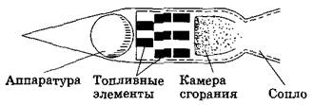
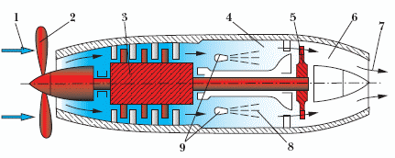
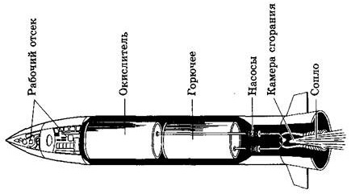
Какие бывают ракетные двигатели
1 . ПОРОХОВОЙ РЕАКТИВНЫЙ ДВИГАТЕЛЬ.
2. ВОЗДУШНО РЕАКТИВНЫЙ ДВИГАТЕЛЬ.
3. ЖИДКОСТНЫЙ
РЕАКТИВНЫЙ
ДВИГАТЕЛЬ.

Slide 7
Практический опыт

Slide 8
Вывод
Изучив литературу, статьи в интернете и проделав практический опыт, я пришел к выводу, что движение ракеты происходит за счет реактивной тяги, которая возникает при отбросе ракетной части собственной массы. Реактивное движение основано на принципе действия и противодействия: если одно тело воздействует на другое, то при этом на него самого будет действовать точно такая же сила, но направленная в противоположную сторону.

